Slide 1
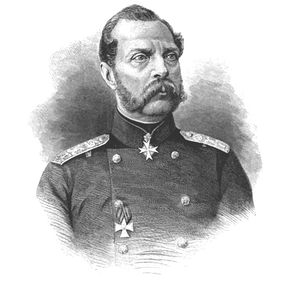

Олександр ІІ
Російський імператор з 1855 до 1881 року. Старший син Миколи І.

Slide 2
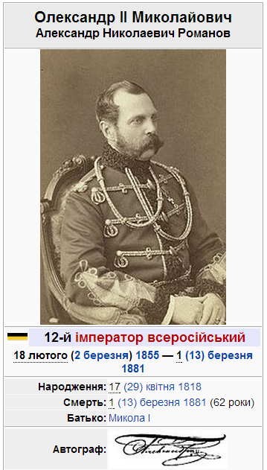
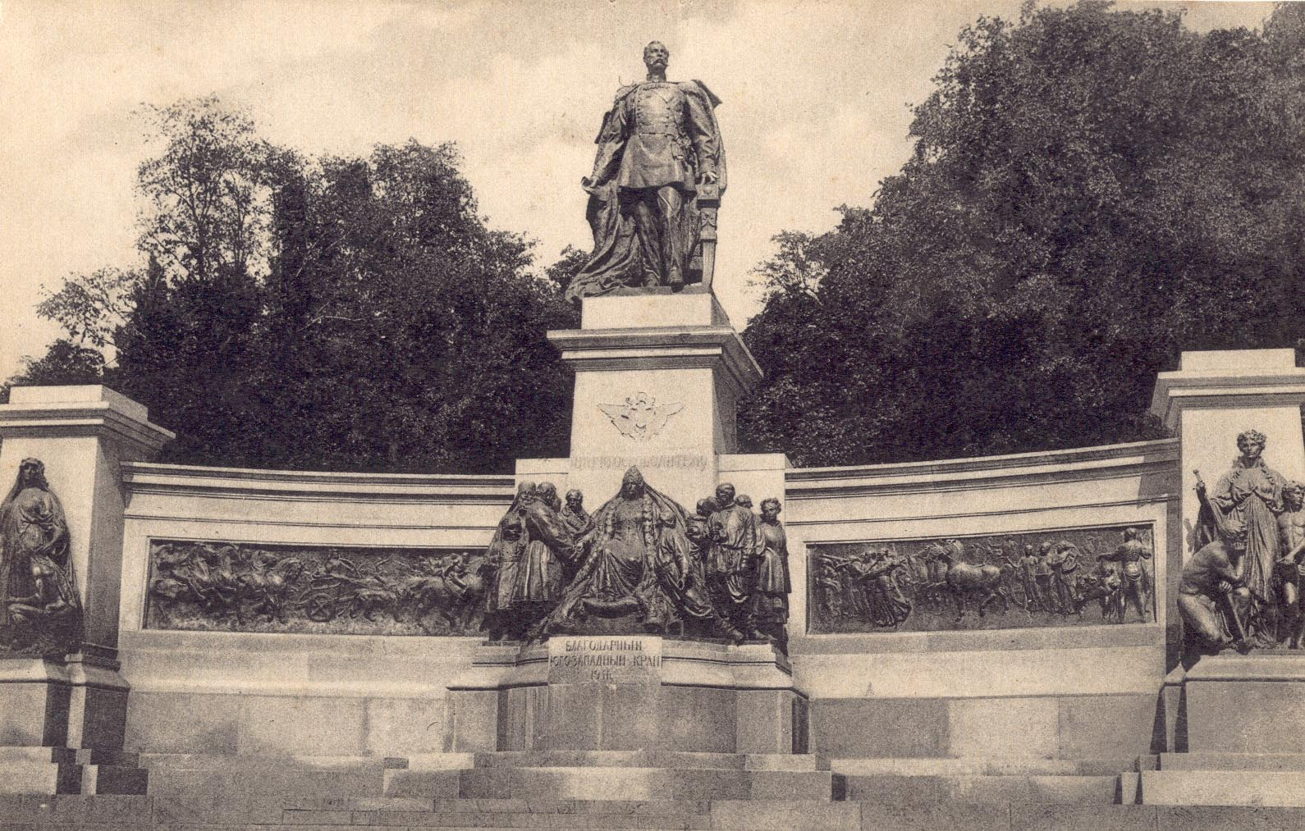
Здійснив ряд реформ: армійську, земську, судову, у 1861 скасував кріпосне право, за що одержав ім'я «Визволитель». З 1863 року перейшов до реакційної внутрішньої політики, на його життя неодноразово відбувалися замахи, і в 1881 він був убитий терористичною групою народовольців, нігілістами.

Slide 3
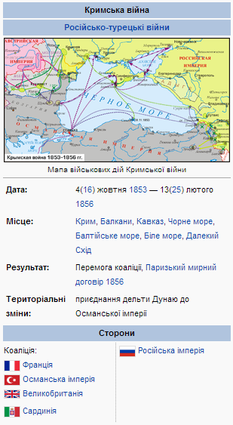
Поразка Російської імперії у Кримській війні 1853–1856, криза економічного розвитку країни, національно-визвольний рух поневолених народів, примусили Олександра ІІ провести ряд реформ: відміна кріпосного права 1861, земельна, судова, міська та ін. У зовнішній політиці Олександр ІІ дотримувався німецької орієнтації, особливу увагу приділяв т. зв. східному питанню. В 1877–1878 прагнучи зміцнити позиції Російської імперії наБалканах, вів війну з Туреччиною. За Олександра ІІ до Росії було приєднано Північний Кавказ, завойовано значну частину Середньої Азії. В 1863–1864 жорстоко придушив національно-визвольне повстання у Польщі. Щодо України проводив агресивну шовіністичну політику (див. Валуєвський указ 1863, Емський акт 1876). Вбитий 1.3.1881 у Петербурзі народовольцем І. Гриневицьким.

Slide 4
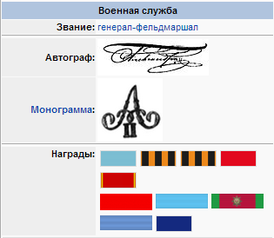
У листопаді 1866 року підписав указ про ліквідацію військово-кріпосницького режиму на Іжевському заводі.1837 року мандрував по країні, в тому числі по Уралу та Сибіру. 17 травня цесаревич прибув до В'ятської губернії. Головною фігурою з кола супроводжувачів був В. О. Жуковський. 20 травня кортеж прибув до Глазова, звідти по маршруту Балезіно — Чутир — Якшур-Бодья. 22 травня він прибув на Іжевський завод, побував у майстернях, оглянув приклади стрілецької зброї, шпиталь, Арсенал. На пам'ять отримав виготовлену спеціально піраміду з бронзи та бархату із золотими галунами. Того ж дня прибув до Воткінська, де прийняв участь у ковці якоря, який пізніше був встановлений біля греблі заводу. 23 травня виїхав до Пермської губернії.

Slide 5
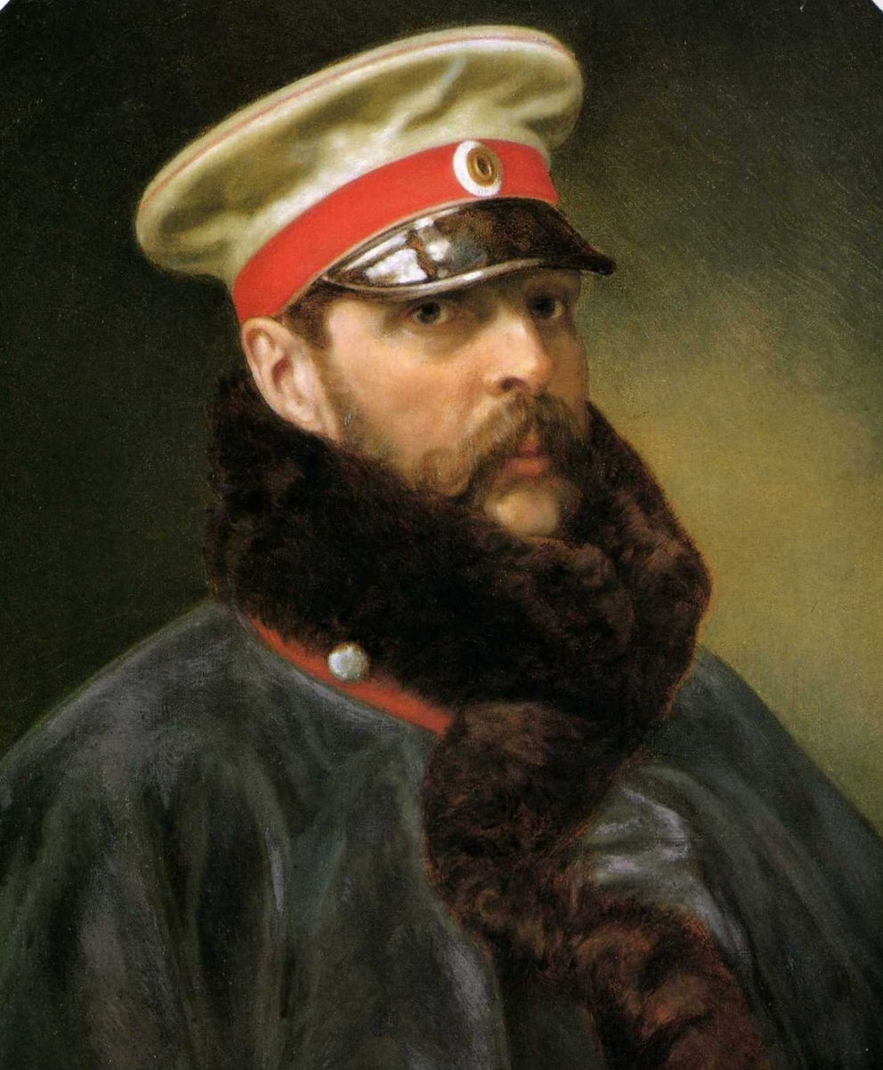

Лучше отменить крепостное право сверху, нежели дожидаться того времени, когда оно само собою начнет отменяться снизу.
Управлять Россией несложно, но совершенно бесполезно.
Цитати Олександра ІІ
Підготував Венцеславський Данило

